Slide 1
第二讲 创建你的第一个Android项目
Notes:
安卓系统大家都很熟悉了，所以咱们先装开发环境，安装的过程比较复杂比较耗时，等的时候再进行详细的介绍。

Slide 2
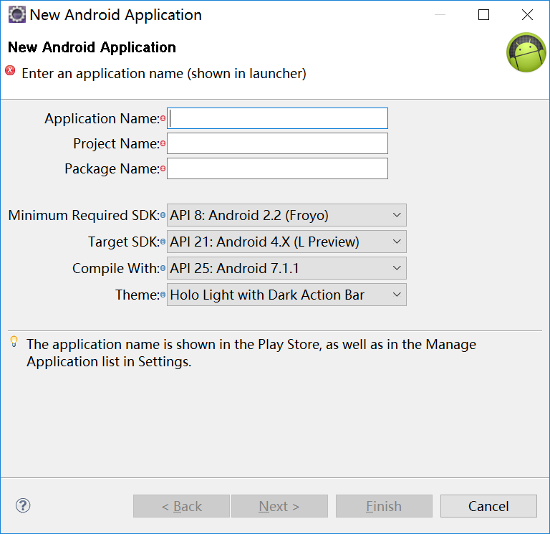
新建project
Eclipse. File. New. Android Application Project
Notes:
关于考试、诚信

Slide 3
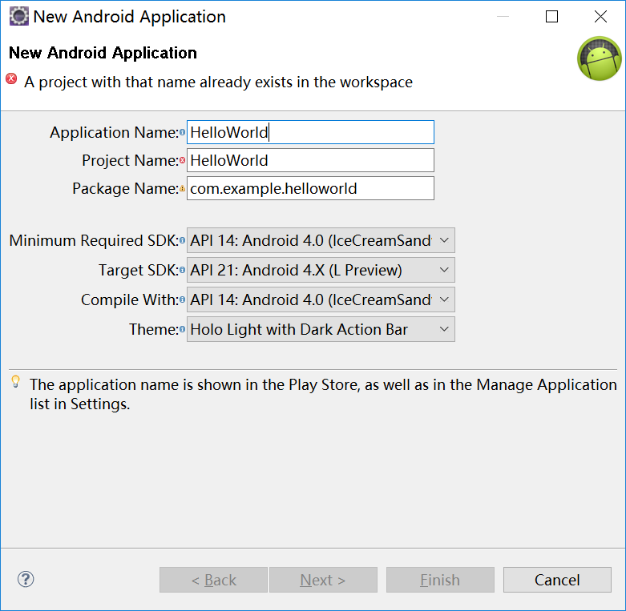

出发：创建HelloWorld

Slide 4
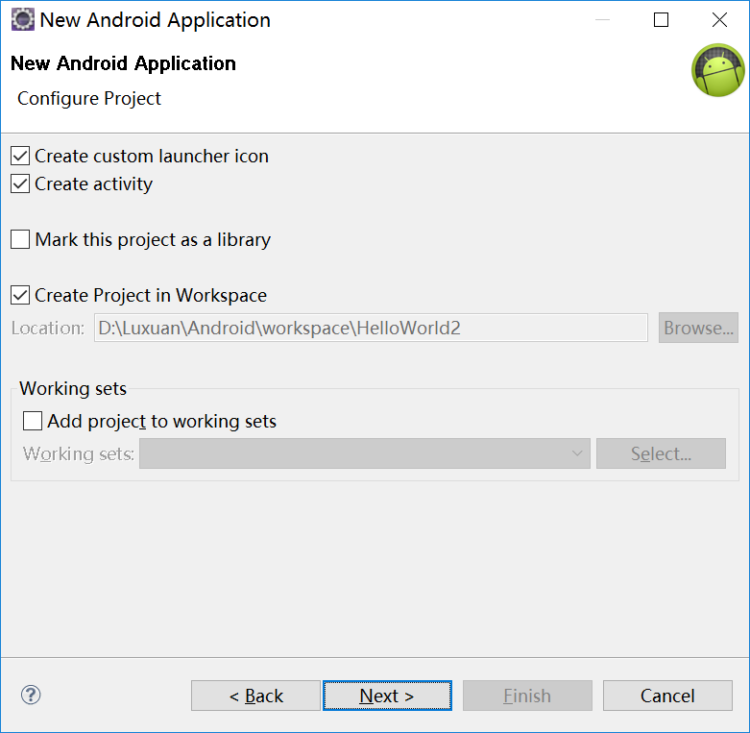
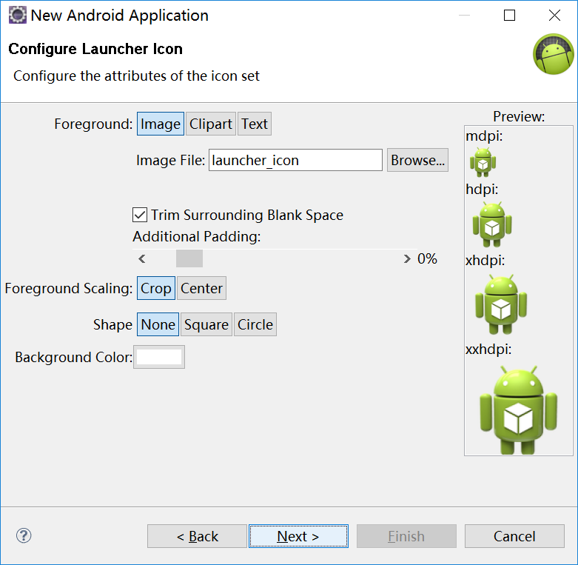

Slide 5
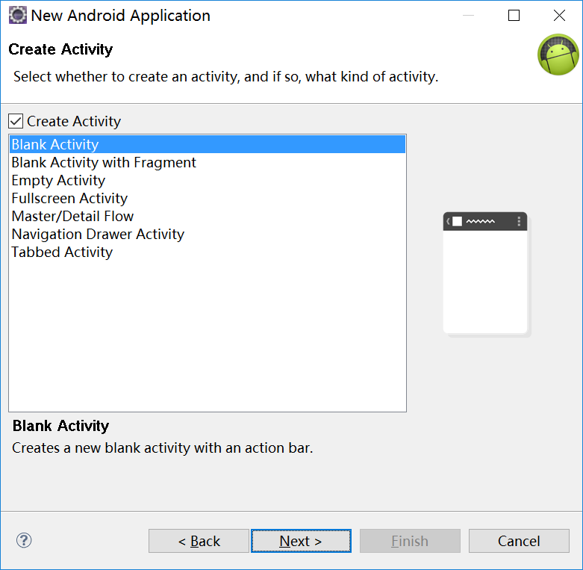
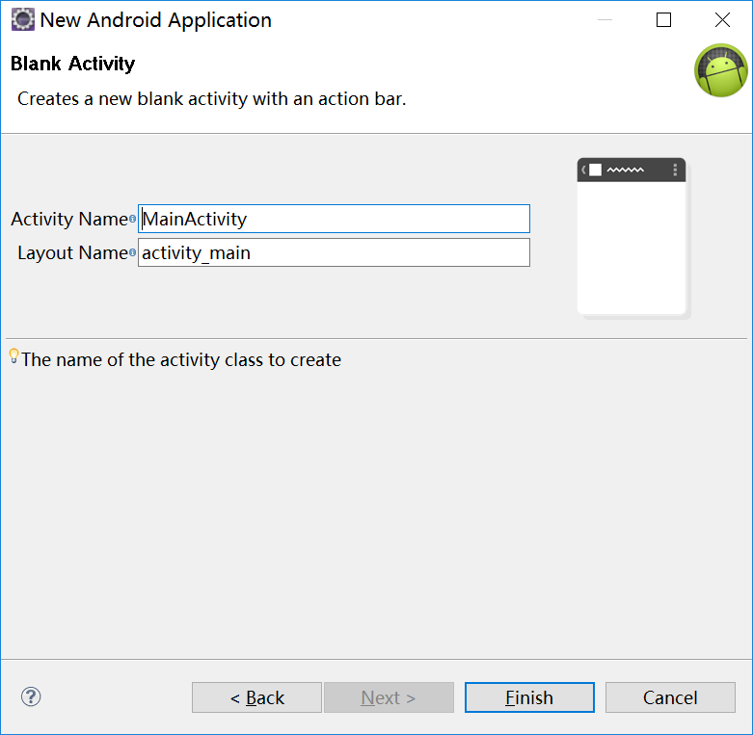

Slide 6
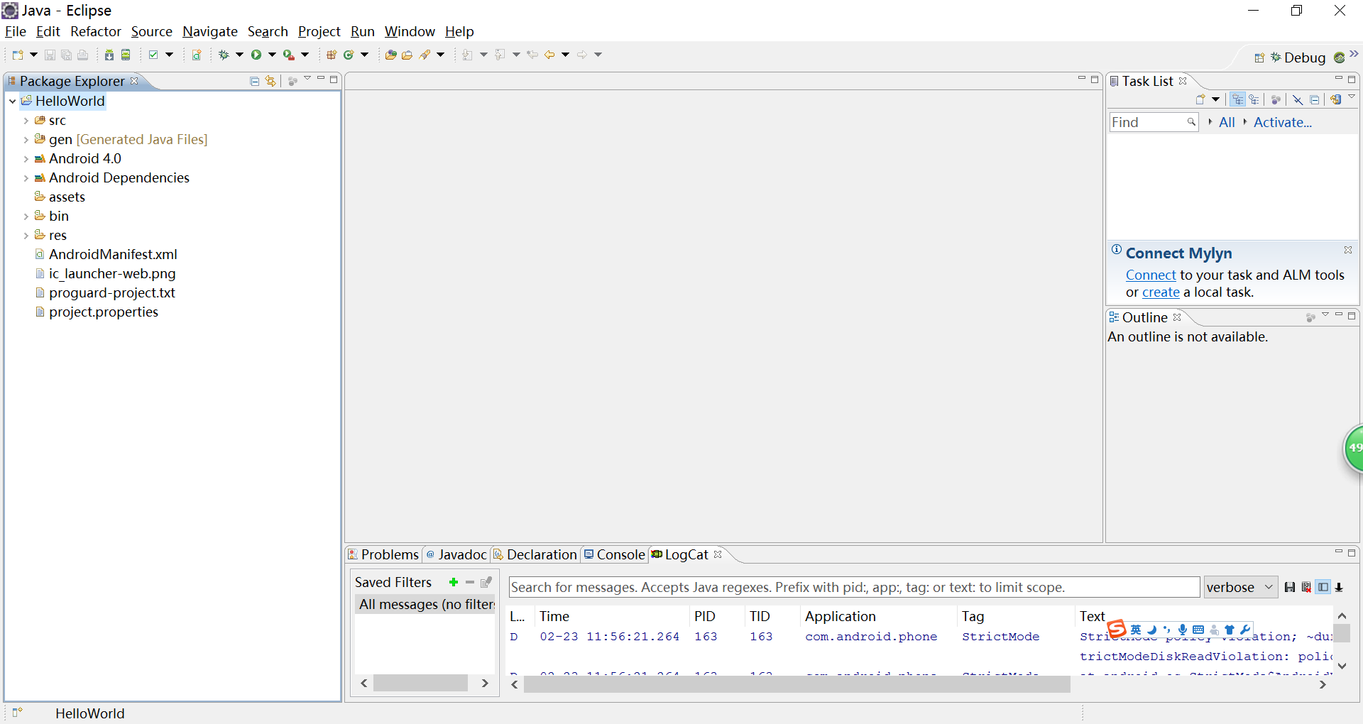
运行：HelloWorld
右击HelloWorld. Run As Android Application
前提：模拟器在线

Slide 7
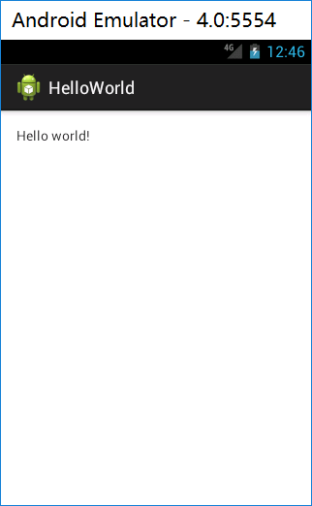
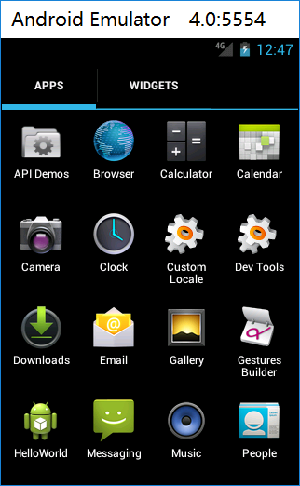
运行：HelloWorld

Slide 8
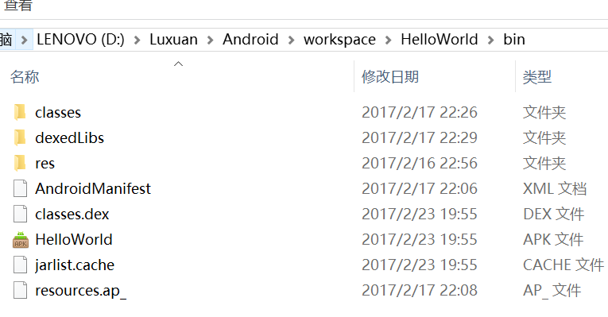

Slide 9
分析：HelloWorld
Src
Gen
Assets
Bin
Libs
Res
.xml配置文件
properties

Slide 10
分析源文件：HelloWorldActivity.java
1、声明package
2、导入import活动的类
3、声明继承自Activity的类
4、onCreat（）创建Activity

Slide 11
onStart（）开始Activity
onPause（）暂停Activity
onStop（）停止Activity
onDestroy（）销毁Activity

Slide 12
5、 setContentView（）引入布局
6、onCreateOptionsMenu（）创建菜单

Slide 13
Res列表中的资源
以drawable开头的文件夹用来存放图片
以value开头的文件夹用来存放字符串
Layout文件夹存放布局文件
Menu文件夹存放菜单文件

Slide 14
小结
经验值：+200 目前经验值：305
级别：萌级小菜鸟
赢得宝物：战胜资深HelloWorld程序撰写者（外围守卫者）。拾取守卫者掉落的宝物：大容量移动电源一个、修罗界移动开发者大会纪念品双肩包一个（印有“Android开发小能手”字样）、八成新棉麻混纺Android战袍一套、微型信心增强大力丸3颗。换上新战袍，服下3颗大力丸，将其余物资放入双肩包。继续前进。

Slide 15
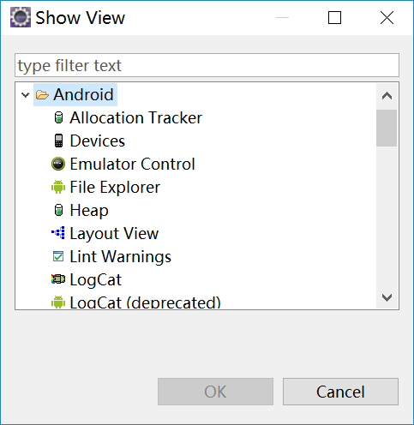
调试工具LogCat
添LogCat到你的Eclipse
Eclipse导航栏的Windows. ShowView. Other
Show View对话框中展开Android目录，选中LogCat，点击OK成功

Slide 16
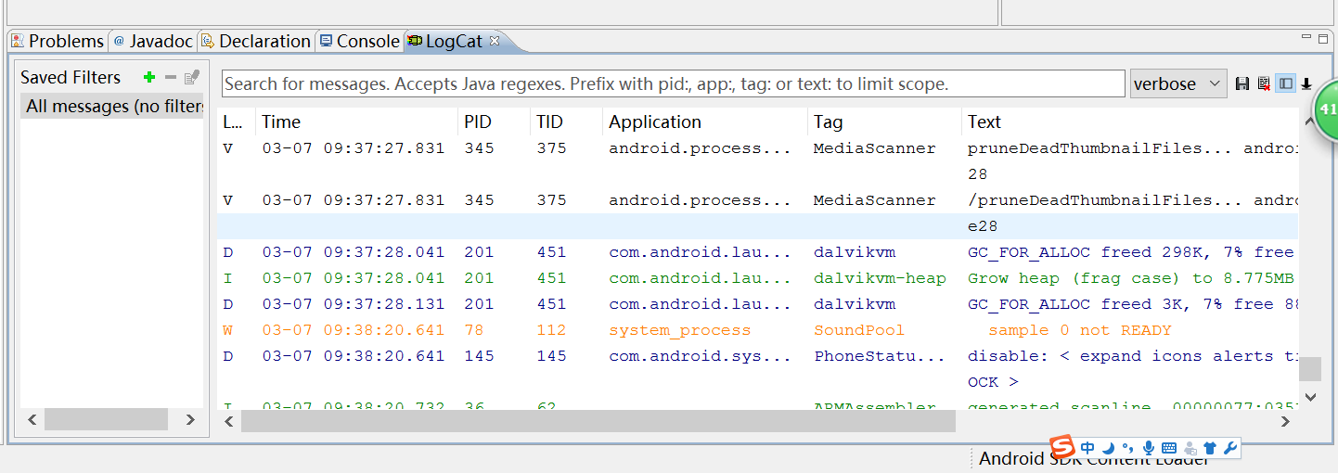
LogCat的界面

Slide 17
LogCat提供的日志打印方法
1、Log.v（）打印最琐碎的，意义最小的日志信息，也是日志里面最低级的一种，对应级别verbose
2、Log.d（）用于打印一些调试信息，对应级别debug，比verbose高一级别
3、Log.i（）用于打印一些比较重要的数据，这些数据是你非常想看到的，有助于你分析用户行为，对应级别info，比debug高一级

Slide 18
LogCat提供的日志打印方法
4、Log.w（）打印一些警告信息，提示程序在这个地方可能存在潜在的风险，最好去修复一下这些出现警告的地方，对应级别warn，比info高一级
5、Log.e（）用于打印程序中的错误信息，必须尽快修复，对应级别error，比warn高一级

Slide 19
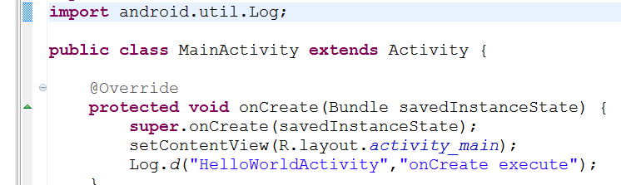
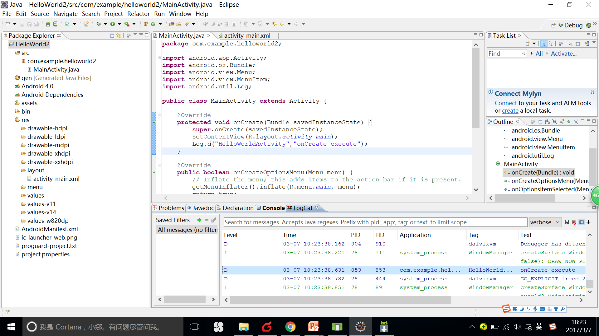
LogCat的牛刀小试
打开HelloWorldActivity，在onCreat（）方法中添加一行打印日志的语句，

Slide 20
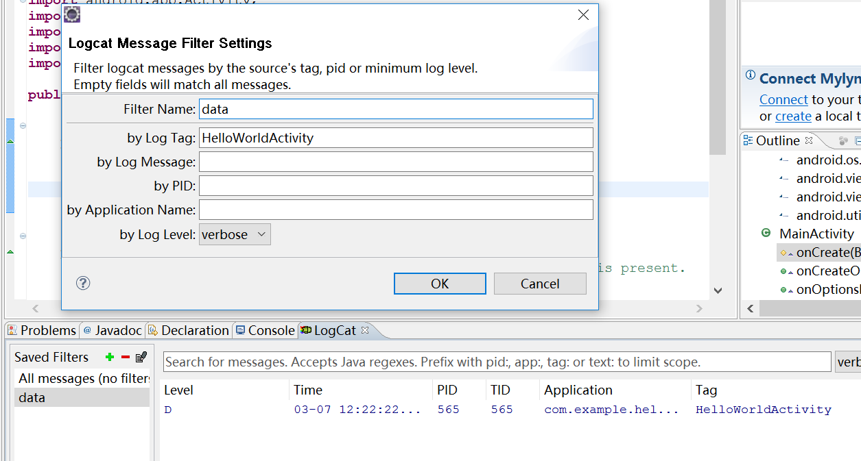
LogCat的级别控制：过滤器
Notes:
Why not System.out?

Slide 21
小结
经验值：+200 目前经验值：505
级别：升级！由萌级小菜鸟升级为小菜鸟！
捡到宝物：在一棵粗壮的二叉树下露营在钉帐篷时，发现地下埋藏着一本上古时期的算法孤本《算法本源》，内容艰深，眼下还读不懂，作者署名TC。书的前言中提到，当读者的编程级别提升至某个层次时，将更容易看懂这本书，但具体到什么级别书中并未提及，只说“造化弄人，因人而异”。至于为什么这样一本上古时期的书会埋得这么浅，不得而知。装好书继续前进，希望有一天能够读懂它。

Slide 22
账号 ：sxuluxuan@126.com
密码 ：sxuluxuan1

